Slide 1
г. Берёзовский К юбилею Победы!

Slide 2
СЕНТЯБРЬ - 2019
Цикл тематических выставок к 75-годовщине Победы в Великой отечественной войне:
«Так начиналась война» – о предпосылках Великой отечественной войны.
«Сталинградская битва» – исследования 21 века.
«Город – герой Москва» – 55-летию со дня присвоения звания.
Мероприятия посвященные году Памяти и Славы 2020г.

Slide 3
ОКТЯБРЬ - 2019
Цикл тематических выставок к 75-годовщине Победы в Великой Отечественной войне:
«Детство, опаленное войной!»
Мероприятия посвященные году Памяти и Славы 2020г.

Slide 4
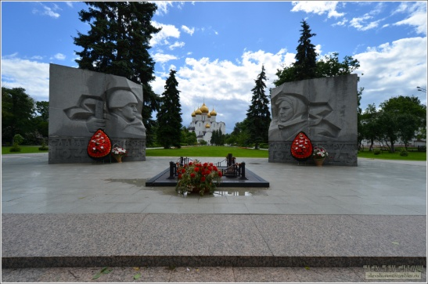
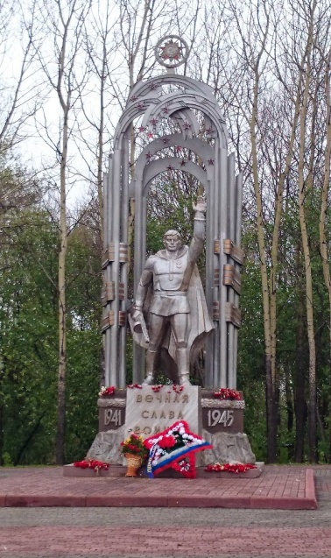
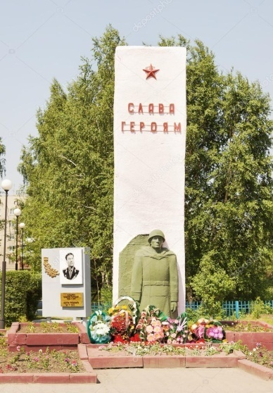
НОЯБРЬ - 2019
Конкурс-выставка творческих работ:
«Монуметы мужества и славы»
Мероприятия посвященные году Памяти и Славы 2020г.

Slide 5
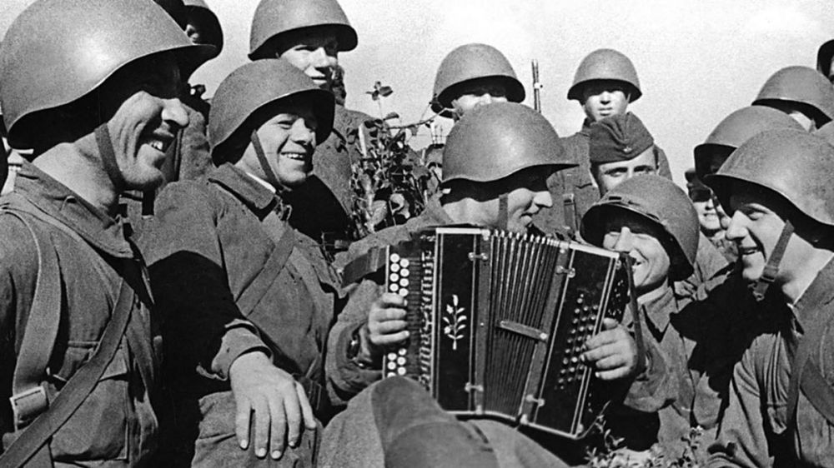
ДЕКАБРЬ - 2019
Экскурсия в Городской краеведческий музей с детьми подготовительной к школе группы.
Рассказы о песнях военных лет:
«А музы не молчали…»
Мероприятия посвященные году
Памяти и Славы 2020г.

Slide 6
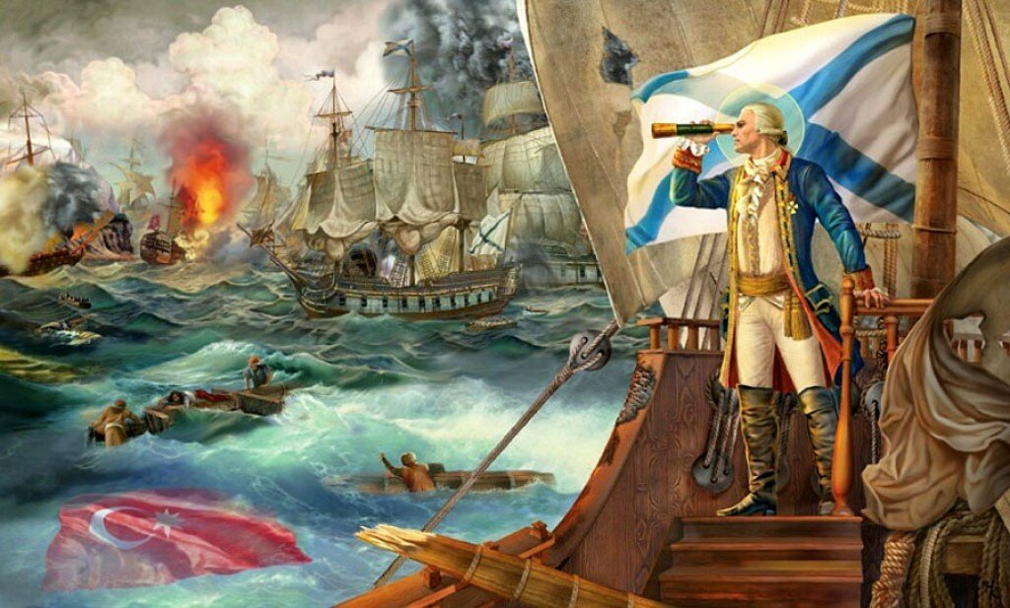
ЯНВАРЬ - 2020
Кинопоказ:
«Вся жизнь – служение Отчизне» (о жизни Святого праведного воина адмирала Ф.Ушакова)
Мероприятия посвященные году
Памяти и Славы 2020г.

Slide 7
ФЕВРАЛЬ - 2020
Мини – выставка по патриотическому воспитанию дощкольников ко Дню Защитника Отечества:
«Есть такая профессия – Родину защищать!»
Мероприятия посвященные году
Памяти и Славы 2020г.

Slide 8
МАРТ - 2020
КОНКУРС ЧТЕЦОВ:
«О Родине, о мужестве, о славе!»
Конкурс – выставка творческих работ:
«Монументы мужества и славы!»
Мероприятия посвященные году
Памяти и Славы 2020г.

Slide 9
АПРЕЛЬ - 2020
Концерт:
Песни Победы (в рамках музыкально-образовательного лектория «Наполним музыкой сердца»)
Мероприятия посвященные году
Памяти и Славы 2020г.

Slide 10
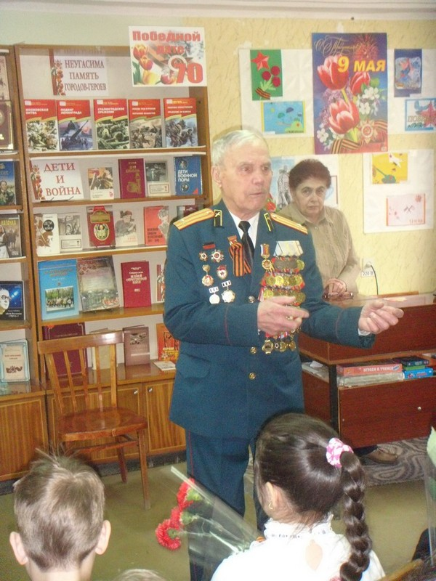
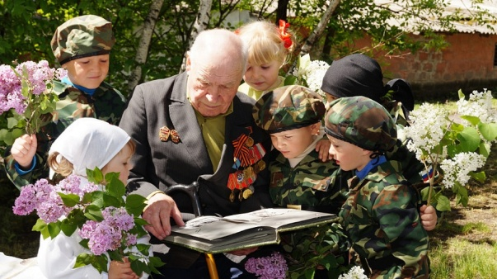
МАЙ - 2020
Встреча с ветеранами Великой Отечественной войны Совета ветеранов района города Берёзовский.
Викторина:
«Военно-исторические музеи Москвы»
Мероприятия посвященные году
Памяти и Славы 2020г.

